Slide 1


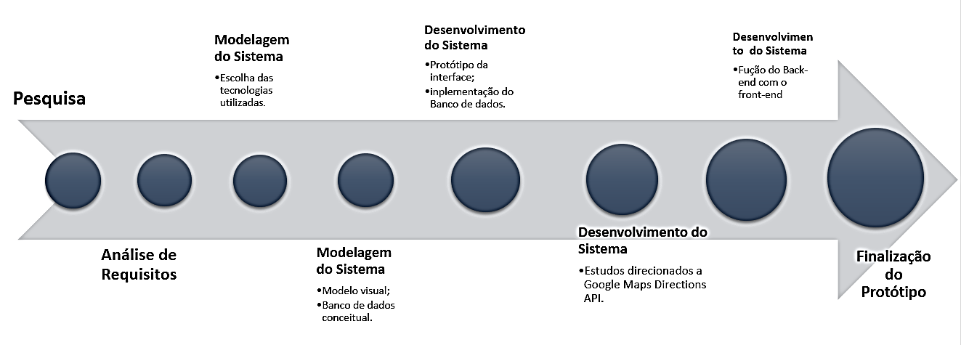
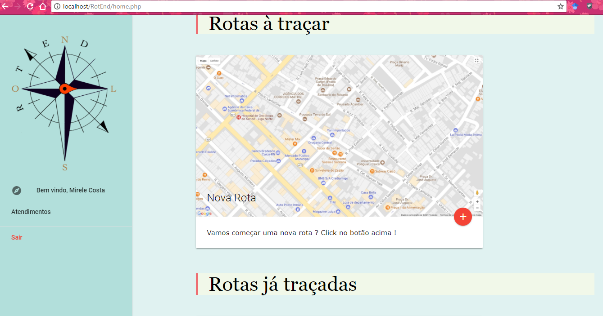
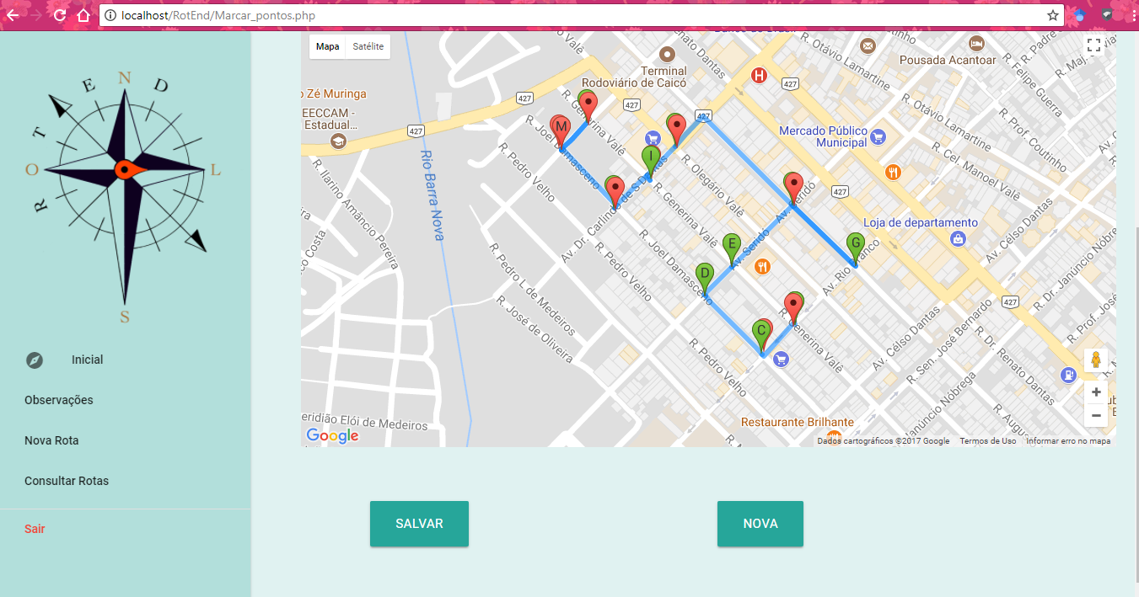
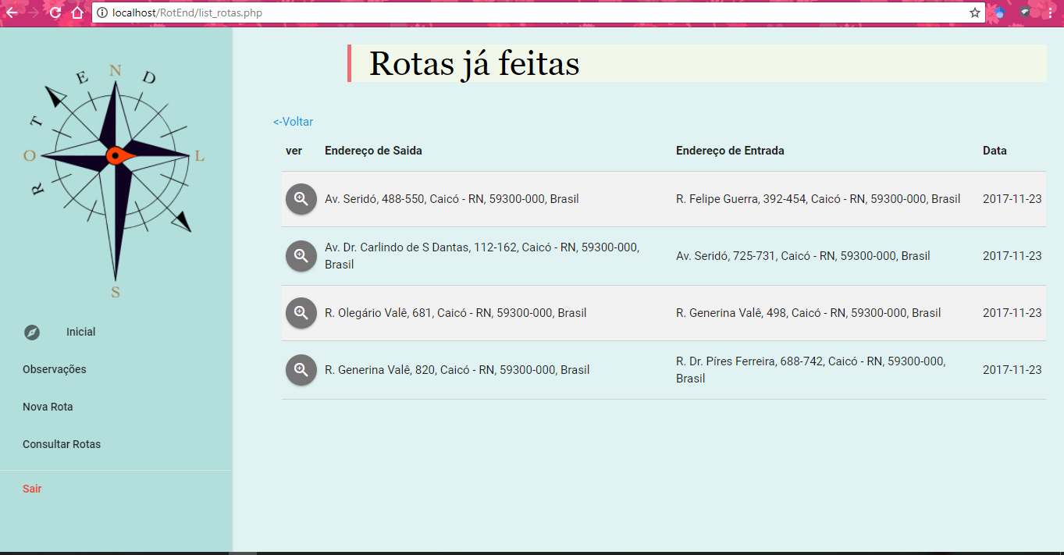
RotEnd: Implementação de serviço Web para definição de Rotas de Agentes de Endemias usando Google Maps.
ANA SANTANA DE SOUZA FÉLIX; BRENDA DANTAS BEZERRA; MIRELE DA SILVA COSTA; VERÔNICA MEDEIROS PEREIRA; ROMERITO CAMPOS DE ANDRADE
anacutegirl2014@yahoo.com.br; (brenda.bezerra00, mirele.si.co, veronicapereiramedeiros)@gmail.com; Romerito.campos@ifrn.edu.br
RESUMO
Neste trabalho, foi desenvolvido um sistema WEB que traz melhorias para área da saúde. O projeto foca na otimização das rotas dos agentes endemias. Eles atuam combatendo doenças epidemiológicas – principalmente aquelas causadas pelo mosquito Aedes Aegypt. O processo de otimização tem como base o problema do caixeiro viajante, algoritmos de busca de soluções baseados em colônia de formigas e algoritmos genéticos. A metodologia incluiu as principais tarefas: Planejamento, análise de requisitos, modelo do projeto, codificação e teste. Dessa forma, o resultado final possibilita calcular a menor rota dos trajetos diários percorridos pelos agentes de endemias, contribuindo para avanços na saúde pública brasileira.
PALAVRAS-CHAVE: Roteamento; Endemias; Saúde Pública; Agentes; Otimização;
INTRODUÇÃO
As doenças transmitidas pelo mosquito Aedes Aegypti: Dengue, Chikungunya e Zika têm causado muitos transtornos à população de modo geral. Levantamentos realizados pelo governo federal (BRASIL, 2016) ilustram grande aumento no número de casos de Dengue no período de 1990 a 2014, onde se destaca a região nordeste, que chegou a marca de 222.913 casos registrados. Estes dados ressaltam a importância deste trabalho, pois é necessário lançar mão de recursos para o combate ao mosquito. O presente trabalho visa preencher uma lacuna importante para auxiliar os agentes de combate de endemias (ACE`s). Trata-se da delegação dos percursos de visitas a serem realizadas pelos ACE’s. Neste sentido, a plataforma desenvolvida permitirá o cadastro de informações a respeito do ACE’s e as localidades de atendimento permitindo que os percursos sejam traçados e armazenados de forma prática e eficiente. Além disso, é possível registrar observações durante as visitações. O projeto encontra-se em pleno desenvolvimento com os requisitos mais importantes já implementados.
METODOLOGIA
A metodologia do trabalho foi desenvolvida da seguinte forma: estudos a respeito do que seria inerente ao trabalho foram feitos, após isso, foi realizada a análise de requisitos, definindo os funcionais e os não funcionais. Logo, foi possível a construção conceitual e lógica do banco de dados. Ademais, foi iniciado o desenvolvimento visual e funcional do site, com as tecnologias previamente definidas.
.
Figura 1 – Fluxo das atividades desenvolvidas.
RESULTADOS ALCANÇADOS/ESPERADOS E DISCUSSÕES
Elaborou-se um sistema que fornece tanto a possibilidade de marcar pontos em um mapa e traçar uma rota entre eles, como o registro e o salvamento dessas rotas em um banco de dados, feito exclusivamente para essa finalidade. O recurso utilizado para os cálculos das rotas otimizadas foi uma API do Google Maps (Google Maps Directions API.) focada sobre o problema do caixeiro viajante, aspecto com muita ênfase no projeto. A princípio não se obteve tanto êxito na aplicação, pois, a ferramenta era desconhecida, mas à medida que foi sendo aplicada aos scripts houve uma melhora considerável no andamento da atividade. Em seguida, detalhes importantes como o cadastro dos agentes no sistema, a forma como os dados seriam recolhidos foram desenvolvidas. As seguintes funcionalidades foram também implementadas: arquivamento de anotações e visualização dessas; e o design foram sendo definidos. Optou-se por um visual simples, dinâmico e interativo, no qual, o usuário pudesse se sentir acolhido, trazendo profissionalismo e segurança. Na captura de informações pessoais o sistema foi bem claro, sem nenhuma complicação.
Fonte: Elaborado pelos autores
Fonte: Elaborado pelos autores
Fonte: Elaborado pelos autores
Figura 2 - http://localhost/RotEnd/home.php - Pagina do usuário .
Figura 2 - http://localhost/RotEnd/http://localhost/RotEnd/Marcar_pontos.php - Função de calcular acionada, após o informe dos pontos.
Figura 2 - http://localhost/RotEnd/http://localhost/RotEnd/http://localhost/RotEnd/list_rotas.php - Pagina da listagem de rotas salvas.
CONSIDERAÇÕES FINAIS
O principal objetivo do projeto, como já foi afirmado anteriormente, é o desenvolvimento de um website que supra as necessidades básicas dos Agentes de Combate a Endemias.
Como tal objetivo foi alcançado de fato, se o projeto vier a ser utilizado, o sistema de saúde é o mais afetado, acarretando melhorias significativas na ação dos ACE’s, o que traria um possível aprimoramento no sistema de saúde das comunidades onde o sistema foi implementado, pois a população é atendida com um maior profissionalismo e rapidez, retardando assim o desenvolvimento de focos e a proliferação de epidemias.
Dessa forma, graças ao empenho do grupo e ao suporte disponibilizado pelos diversos meios de comunicação e estudo, além dos próprios profissionais da área de Informática, foi possível concluir a implementação do requisitos mais importantes com sucesso. Contudo, se espera para o futuro uma implementação mobile do sistema.
REFERÊNCIAS
BRASIL. Ministério da Saúde. Portal da Saúde: Situação Epidemiológica / Dados. 2016. Disponível em: < http://portalsaude.saude.gov.br/index.php/situacao-epidemiologica-dados-dengue /> Acesso em: 22 mai. 2017.
Notes:
SUGESTAO DE RESUMO
Neste trabalho, foi desenvolvido um sistema WEB que traz melhorias para área da saúde. O projeto foca na otimização das rodas dos agentes endemias. Eles atuam combatendo doenças epidemiológicas – principalmente aquelas causadas pelo mosquito Aedes Aegypt. O processo de otimização tem como base o problema do caixeiro viajante, algoritmos de busca de soluções baseados em colônia de formigas e algoritmos genéticos.
A metodologia incluiu as principais tarefas: Planejamento, análise de requisitos, modelo do projeto, codificação e teste. Dessa forma, o resultado final possibilita calcular a menor rota dos trajetos diários percorridos pelos agentes de endemias, contribuindo para avanços na saúde pública brasileira.

